Slide 1
第22回全国ベンチャー スカウトフォーラム
兵庫連盟報告会＆
アフターフォーラム
兵庫連盟阪神さくら地区
西宮第25団土井駿斗

Slide 3
今回のフォーラムのテーマ
私たちにできる社会貢献とは？

Slide 5
実施要項
場所 東京オリンッピク総合記念センター
実施期間 2018年12月22日～24日
参加者 各都道府県から1名
計44名（高知 徳島 沖縄は不参加）

Slide 6
ベンチャーフォーラムの流れ
9月8日地区フォーラム
11月19日県フォーラム
12月22日～24日全国フォーラム
県、地区でのアフターフォーラム

Slide 7
1日目
開会式
日本ファンドレイジング教会 大石 俊介氏による基調講演（社会貢献についての話を聞く）
ワークショップ
ＮＰОの方々からも今世界で起こっている問題について話を聞きました
ＡＣＥ （児童労働について）
日本補助犬情報センター（補助犬の現状と理解）
3rdplace （地域の子供たちの憩いの場を作る）
WＦＰ教会 （世界の食糧問題）

Slide 8
共有と交流
班内での各県のフォーラム情報共有
予め会場入りした時に各県のフォ－ラムで決定した内容の模造紙に投票し投票数の多かった４県が全体の前で発表

Slide 9
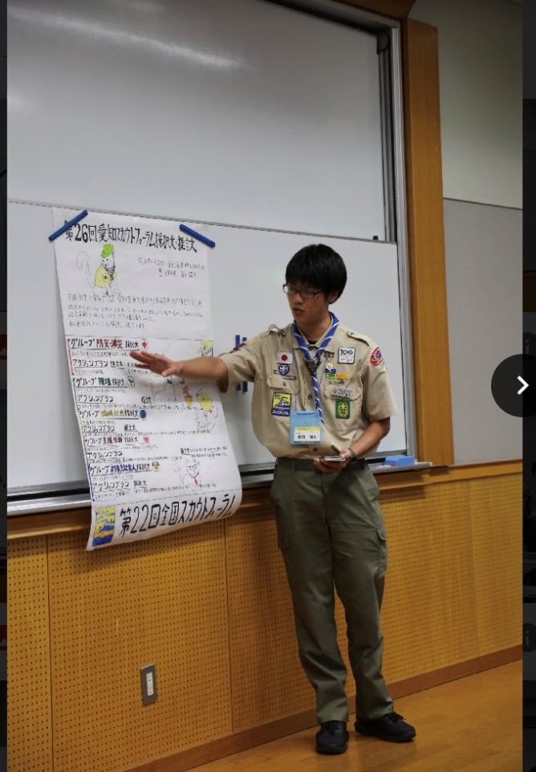
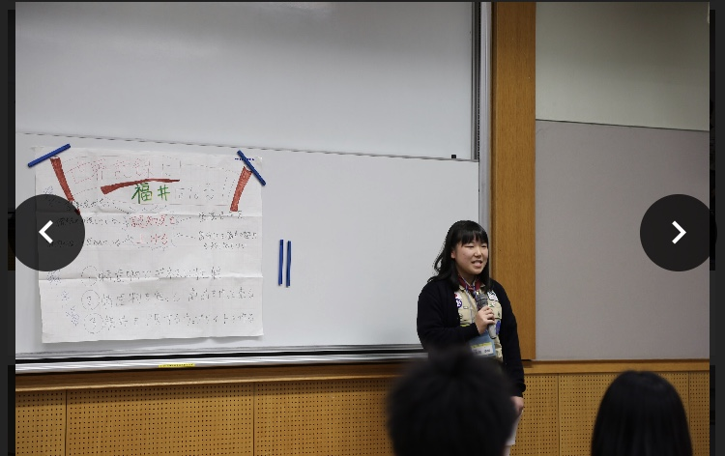
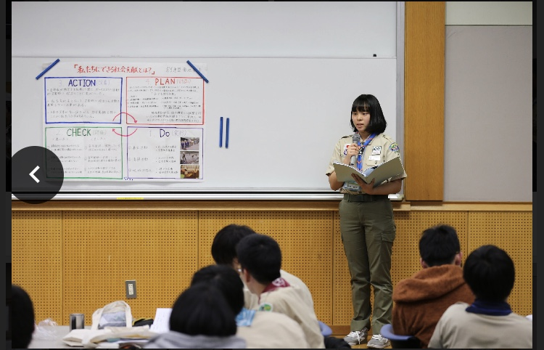
愛知 兵庫 福井 岩手

Slide 10
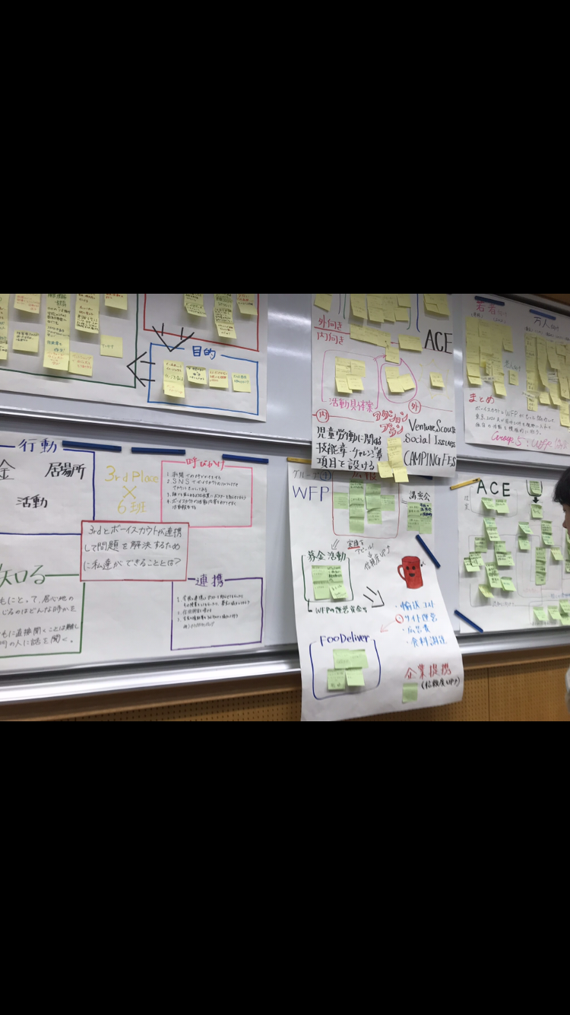
２日目午前
朝礼 モーニングゲーム
午前中、１日目に各班それぞれ聞いたＮＰО団体についてのワークショップ
問題点や解決策などを模造紙にまとめる

Slide 11
２日目午後
分科会①（企画、計画）
分科会②（実行）
分科会③（報告）についてそれぞれ班で話し合いまとめる
この3つの会議を通じてアフターフォーラムのイメージを掴む
その後班を６つの班を２つずつくっつけて３つの班にして
より良いものを目指して採択事項を創る
議長団選出を行い、彼らが分科会で話し合ったことを
合わせて３日目の全体会で発表、全員で議論する

Slide 12
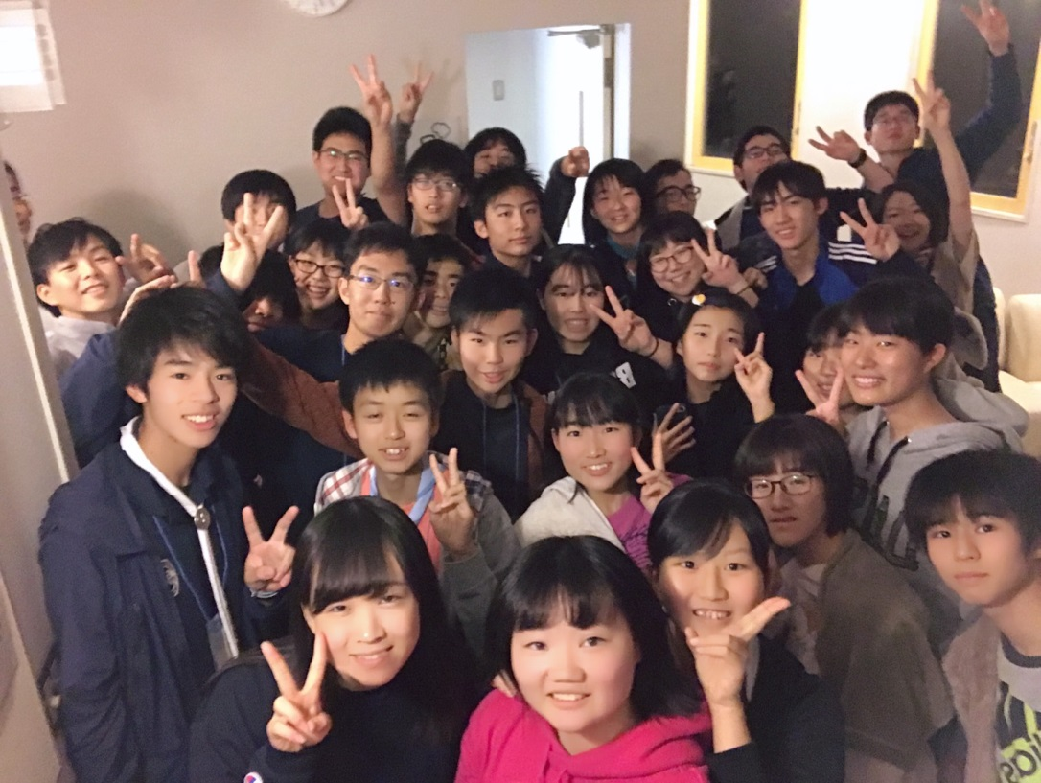
その夜

Slide 13
最終日
朝礼 モーニングゲーム プレゼント交換
全体会 ２日目に議長団が決定した採択文を全体で議論しました
今回はテーマが少し抽象的なのでアクションプランは出さずに各県のアクションプランに当てはめて使う
宣言文になっています。
アフターフォーラムで話し合ってアクションプランの
修正変更を行う

Slide 14
各自宣言 閉会式をして フォーラム 終了

Slide 16
兵庫の採択文
①目に見えて人びとに分かりやすく成果の出やすい活動をする
②ＳＮＳ、チラシ等を使い自分たちの活動の成果を発信する
③活動の輪を広げる
④最終的に一般の方々を巻き込んだ長期的で短期間では成果が出ない活動につなげる
全国フォーラムの宣言文をふまえて県の採択文を話し合いましょう。

Slide 17
感想
今回自分は県代表として参加できてよかった。
いろいろ大変なことはあったが（特に大変だったのが分科会④での議長としての意見のとりまとめ）とても素晴らしい体験が出来てよかったと思います
次回は鹿児島でフォーラムがあるそうです。
是非皆さんも行ってみてください。
とても楽しいです！

Slide 18
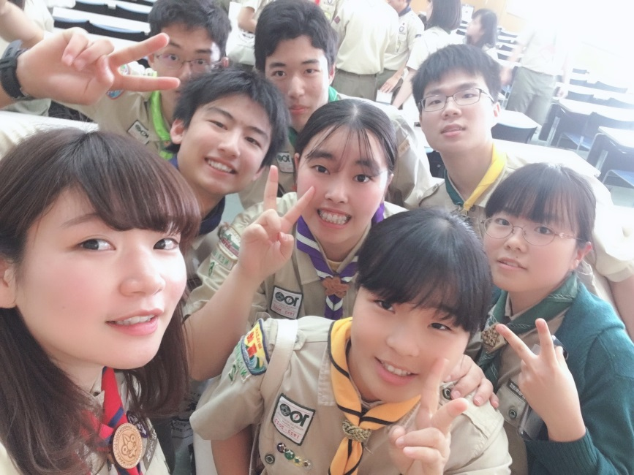
ご清聴ありがとうございました

